Slide 1

Thomas Nickl
BY-PI 03
Kompetenzorientiertes Arbeiten in der 8. Klasse Biologie (LehrplanPLUS)
22. Juli 2021

Slide 2
Gliederung der Veranstaltung
Block 1: Allgemeine Aspekte (ab Folie 18)
Sprachsensibler Unterricht (ab Folie 23)
Pause
ggf. kurze Diskussion
Block 2: Ökosysteme (ab Folie 78)
Pause
ggf. kurze Diskussion
Block 3: Information (ab Folie 138)
Verhalten (ab Folie 198)
ggf. kurze Diskussion

Slide 3
Gliederung der Veranstaltung
Block 1: Allgemeine Aspekte
Sprachsensibler Unterricht
Pause
ggf. kurze Diskussion
Block 2: Ökosysteme
Pause
ggf. kurze Diskussion
Block 3: Information
Verhalten
ggf. kurze Diskussion
Hinweise zu praktischem Arbeiten und zur Übung prozessbezogener Kompetenzen:
jeweils bei den einzelnen Sachthemen

Slide 4
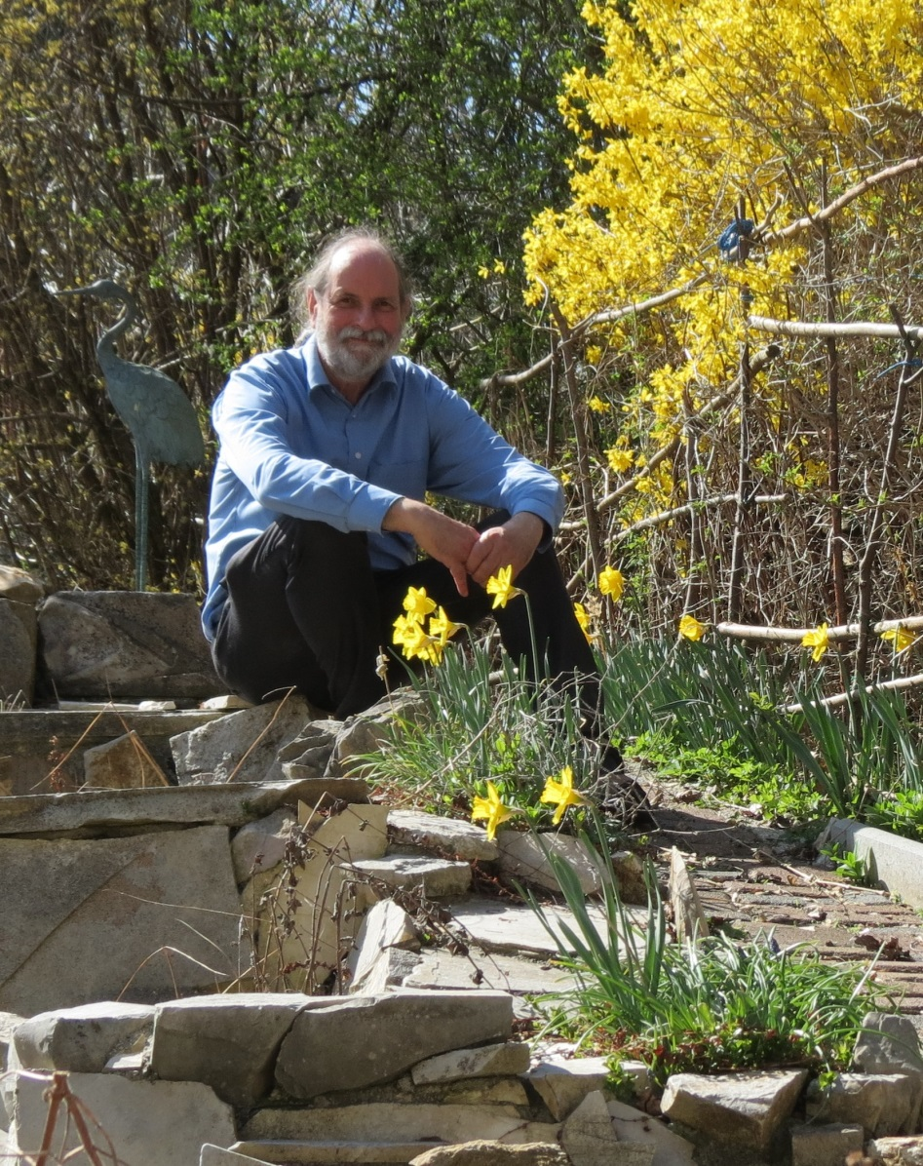
Zur Person
Baujahr 1953
Diplombiologe
Lehramt Biologie, Chemie, Geographie
Auslandsdienst (Bilbao)
Seminarlehrer für Biologie 2007-2019

Slide 5
Die PPP aus dieser Fortbildung sowie alle Skripten und Arbeits-blätter finden Sie auf meiner Webseite.
→ Materialien Mittelstufe LehrplanPLUS

Slide 6
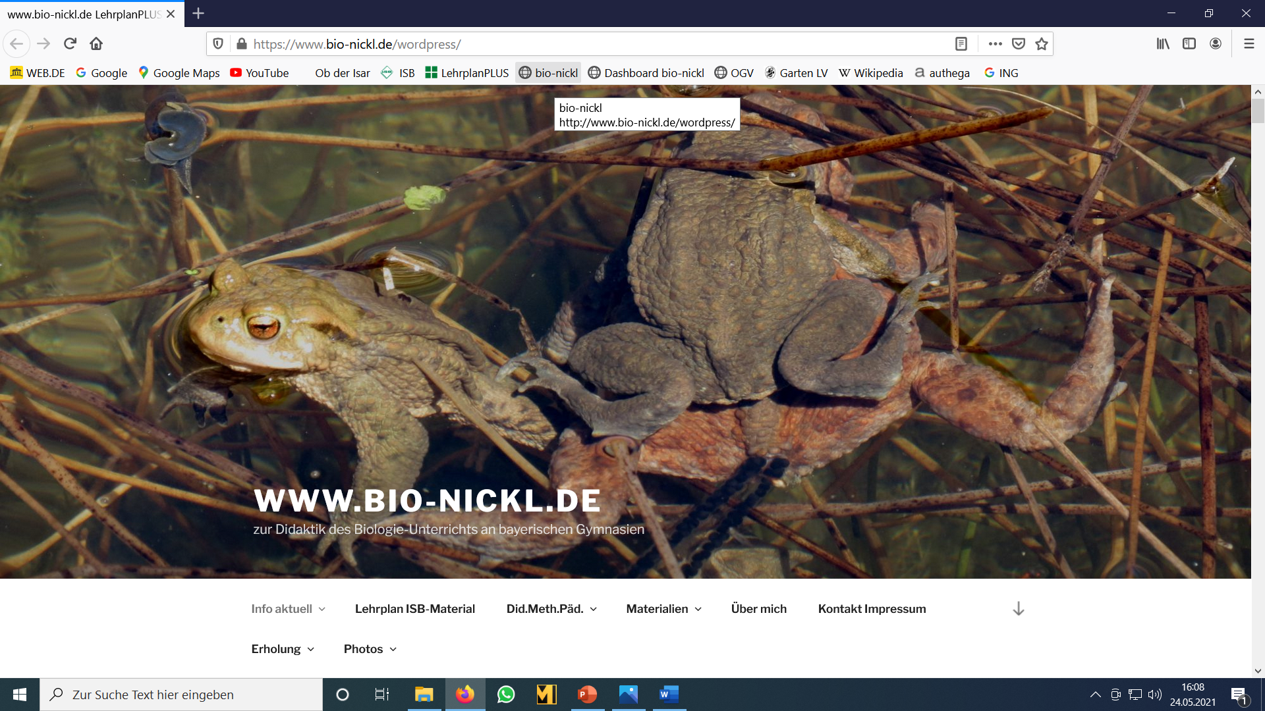

Slide 7
Alle Anleitungen zu Untersuchun-gen, Experimenten, Modellarbeit finden sie im
Praktikumsordner
„Bio? – Logisch!“

Slide 8
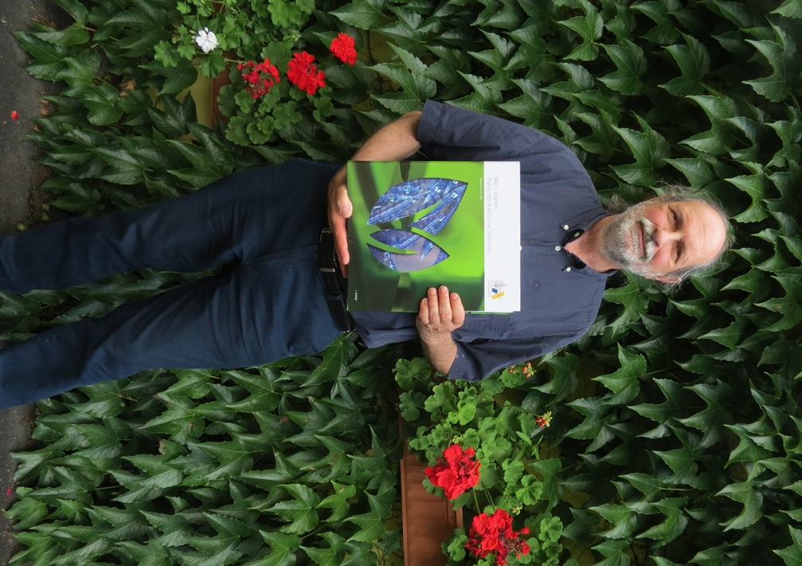

Akademiebericht 506
Bio? – Logisch!
Demnächst in 2., verbesserter und ergänzter Auflage!

Slide 9
Meine Intentionen

Slide 10
Meine Intentionen
Die Lehrkraft soll die 8. Klasse freudig planen und durchführen.

Slide 11
Meine Intentionen
Die Lehrkraft soll die 8. Klasse freudig planen und durchführen.
Die Schüler sollen nicht überfordert werden: Der Lehrplan ist gut zu erfüllen, wenn man sich auf die dort genannten Inhalte beschränkt.

Slide 12
Meine Intentionen
Die Lehrkraft soll die 8. Klasse freudig planen und durchführen.
Die Schüler sollen nicht überfordert werden: Der Lehrplan ist gut zu erfüllen, wenn man sich auf die dort genannten Inhalte beschränkt.
Freiland-Arbeit in der Ökologie

Slide 13
Meine Intentionen
Die Lehrkraft soll die 8. Klasse freudig planen und durchführen.
Die Schüler sollen nicht überfordert werden: Der Lehrplan ist gut zu erfüllen, wenn man sich auf die dort genannten Inhalte beschränkt.
Freiland-Arbeit in der Ökologie
Sprachsensibler Unterricht

Slide 14
Lernbereiche in der 8. Klasse
Informationsaufnahme, -verarbeitung und Reaktion beim Menschen (zuvor: 9. Klasse)
Fortpflanzung und Individualentwicklung des Menschen (zuvor 8. Klasse, aber neue Richtlinien)
Verhalten – genetisch bedingt und erlernt (zuvor Q12)
Suchtgefahren und Gesundheit (zuvor: 9. Klasse)
Ökosysteme unter dem Einfluss des Menschen (NEU)

Slide 15
Lernbereiche in der 8. Klasse
Informationsaufnahme, -verarbeitung und Reaktion beim Menschen (zuvor: 9. Klasse)
Fortpflanzung und Individualentwicklung des Menschen (zuvor 8. Klasse, aber neue Richtlinien)
Verhalten – genetisch bedingt und erlernt (zuvor Q12)
Suchtgefahren und Gesundheit (zuvor: 9. Klasse)
Ökosysteme unter dem Einfluss des Menschen (NEU)

Slide 16
Lernbereiche in der 8. Klasse
Informationsaufnahme, -verarbeitung und Reaktion beim Menschen (zuvor: 9. Klasse)
Fortpflanzung und Individualentwicklung des Menschen (zuvor 8. Klasse, aber neue Richtlinien)
Verhalten – genetisch bedingt und erlernt (zuvor Q12)
Suchtgefahren und Gesundheit (zuvor: 9. Klasse)
Ökosysteme unter dem Einfluss des Menschen (NEU)

Slide 17
Lernbereiche in der 8. Klasse
Informationsaufnahme, -verarbeitung und Reaktion beim Menschen (zuvor: 9. Klasse)
Fortpflanzung und Individualentwicklung des Menschen (zuvor 8. Klasse, aber neue Richtlinien)
Verhalten – genetisch bedingt und erlernt (zuvor Q12)
Suchtgefahren und Gesundheit (zuvor: 9. Klasse)
Ökosysteme unter dem Einfluss des Menschen (NEU)

Slide 18
Spezifitäten in der 8. Klasse

Slide 19
Spezifitäten in der 8. Klasse
Fehlende Kontinuität (Lücke in der 7. Klasse): Grundwissen neu aktivieren!

Slide 20
Spezifitäten in der 8. Klasse
Fehlende Kontinuität (Lücke in der 7. Klasse): Grundwissen neu aktivieren!
Biologie setzt nur an wenigen Stellen verläss-liches Grundwissen voraus, führt aber Vieles neu ein: explizit lehren, nicht voraussetzen!

Slide 21
Spezifitäten in der 8. Klasse
Fehlende Kontinuität (Lücke in der 7. Klasse): Grundwissen neu aktivieren!
Biologie setzt nur an wenigen Stellen verläss-liches Grundwissen voraus, führt aber Vieles neu ein: explizit lehren, nicht voraussetzen!
Biologie − missverstanden als „Kinderkram“: altergemäß hohes Niveau anlegen!

Slide 22
Spezifitäten in der 8. Klasse
Fehlende Kontinuität (Lücke in der 7. Klasse): Grundwissen neu aktivieren!
Biologie setzt nur an wenigen Stellen verläss-liches Grundwissen voraus, führt aber Vieles neu ein: explizit lehren, nicht voraussetzen!
Biologie − missverstanden als „Kinderkram“: altergemäß hohes Niveau anlegen!
Persönlichkeitsentwicklung (Pubertät):
Adäquate Unterrichtsform finden!

Slide 23
Spracharbeit in der 8. Klasse
Sprachsensibler Unterricht
Nickl, 22.7.2021

Slide 24
Adressatengerechte Sprache
Migrations-Hintergrund

Slide 25
Adressatengerechte Sprache
Migrations-Hintergrund
Nicht nur Gymnasiasten besuchen das Gymnasium.

Slide 26
Adressatengerechte Sprache
Wenn die fachlichen Inhalte komplex und herausfordernd sind, sollen die Lernenden nicht zusätzlich durch germanistische Schwierigkeiten belastet werden.

Slide 27
Adressatengerechte Sprache
Fachbegriffe wiederholt anwenden
einfacher Satzbau
v. a. bei schriftlichen Prüfungen wenig Nebensätze
möglichst keine Genitiv-Konstruktionen

Slide 28
Adressatengerechte Sprache
Neue Fachbegriffe ausführlich ein-führen und sichern!

Slide 29
Adressatengerechte Sprache
Neue Fachbegriffe ausführlich ein-führen und sichern!
ggf. Wortherleitung (Etymologie)

Slide 30
Adressatengerechte Sprache
Neue Fachbegriffe ausführlich ein-führen und sichern!
ggf. Wortherleitung (Etymologie)
Inszenieren, nicht nur erwähnen!

Slide 31
Adressatengerechte Sprache
Neue Fachbegriffe ausführlich ein-führen und sichern!
Beispiel:
der afferente / efferente Nerv

Slide 32
Adressatengerechte Sprache
Neue Fachbegriffe ausführlich ein-führen und sichern!
Beispiel:
der afferente / efferente Nerv
ferre, lateinisch: tragen, bringen
ad, lateinisch: heran
ex, lateinisch: hinaus

Slide 33
Adressatengerechte Sprache
Neue Fachbegriffe ausführlich ein-führen und sichern!
Beispiel:
der afferente / efferente Nerv
Funktionale Begriffe verwenden, keine individuellen anatomischen Namen wie Ia-Faser oder α-Motoaxon.

Slide 34
Adressatengerechte Sprache
Nur notwendige bzw. weiter führende Fachbegriffe einführen!

Slide 35
Adressatengerechte Sprache
Nur notwendige bzw. weiter führende Fachbegriffe einführen!
Also NICHT:
Nervenfaser, Neurit (nur: Axon)
Nissl-Schollen
Schwann‘sche Hüllzellen …

Slide 36
Weniger ist mehr!

Slide 37
Weniger ist mehr!
Faustregel:
Fachbegriffe im LehrplanPLUS unter …
… Inhalte: für den Schüler

Slide 38
Weniger ist mehr!
Faustregel:
Fachbegriffe im LehrplanPLUS unter …
… Inhalte: für den Schüler
… Kompetenzen: für die Lehrkraft

Slide 39
Weniger ist mehr!
Der Stoffumfang in der 8. Klasse
ist beachtlich!
Faustregel:
Nur die im LehrplanPLUS unter „Inhalte“ aufgeführten Fachbegriffe einführen.

Slide 40
Weniger ist mehr!
Der Stoffumfang in der 8. Klasse
ist beachtlich!
Faustregel:
Nur die im LehrplanPLUS unter „Inhalte“ aufgeführten Fachbegriffe einführen.
Auch wenn‘s weh tut!

Slide 41
Grammatik und Etymologie

Slide 42
Grammatik und Etymologie
Nomen mit Artikel und Plural einführen und sichern, z. B.:

Slide 43
Grammatik und Etymologie
Nomen mit Artikel und Plural einführen und sichern, z. B.:
das Neuron, -en
das Soma, -ta
der / das Axon, -e
die Synapse, -n

Slide 44
Rechtschreibung

Slide 45
Rechtschreibung
bei neu eingeführten Begriffen
die Akkomodation
NICHT:
„Ackomodation“ oder „Akkumodation“ oder „Akommodation“ usw.

Slide 46
Ausführlich formulieren

Slide 47
Ausführlich formulieren
Beispiel Blutzucker-Regulierung
Vorzeichen PLUS im Regelkreis bedeutet:
„Je mehr …, desto mehr …“
„Je weniger …, desto weniger …“

Slide 48
Satzstruktur spiegelt Inhalt

Slide 49
Satzstruktur spiegelt Inhalt
Abhängigkeiten:
NUR „je … desto …“

Slide 50
Satzstruktur spiegelt Inhalt
Abhängigkeiten:
NUR „je … desto …“
NICHT (auch wenn es grammatikalisch korrekt ist):
„umso … umso …“
„je … umso …“
usw.

Slide 51
Satzstruktur spiegelt Inhalt
Begründung:
JE entspricht der unabhängigen Variablen,
DESTO entspricht der abhängigen Variablen.

Slide 52
Satzstruktur spiegelt Inhalt
Begründung:
JE entspricht der unabhängigen Variablen,
DESTO entspricht der abhängigen Variablen.
Das Wortbild hilft bei der Zuordnung!

Slide 53
Satzstruktur spiegelt Inhalt
Also NUR:
„Je höher der Blutzucker-Spiegel ist, desto mehr Insulin wird ausgeschüttet.“

Slide 54
Satzstruktur spiegelt Inhalt
Also NUR:
„Je höher der Blutzucker-Spiegel ist, desto mehr Insulin wird ausgeschüttet.“
NICHT:
„Umso höher der Blutzucker-Spiegel ist, umso mehr Insulin wird ausgeschüttet.“

Slide 55
Satzstruktur spiegelt Inhalt
Also NUR:
„Je höher der Blutzucker-Spiegel ist, desto mehr Insulin wird ausgeschüttet.“
NICHT:
„Beim Ansteigen des Blutzucker-Spiegels erhöht sich die Ausschüttung von Insulin.“

Slide 56
Satzstruktur spiegelt Inhalt
Also NUR:
„Je höher der Blutzucker-Spiegel ist, desto mehr Insulin wird ausgeschüttet.“
NICHT:
„Die ausgeschüttete Insulinmenge steigt mit dem Blutzucker-Spiegel.“

Slide 57
Kategorisieren

Slide 58
Kategorisieren
Begriffe nicht verkürzen, sondern die Kategorie als Suffix anfügen.

Slide 59
Kategorisieren
Begriffe nicht verkürzen, sondern die Kategorie als Suffix anfügen.
Beuger-Muskel, Strecker-Muskel
NICHT: Beuger, Strecker

Slide 60
Kategorisieren
Begriffe nicht verkürzen, sondern die Kategorie als Suffix anfügen.
Besser: afferenter / efferenter Nerv
statt: Afferenz / Efferenz

Slide 61
Der Bindestrich hilft sicherlich!
Ha, ha! Das reimt sich. Und was sich reimt, ist gut!
sagt der Pumuckl

Slide 62
Der Bindestrich hilft sicherlich!
Lange Komposita sind v. a. für Auslän-der schwer zu lesen. Der Bindestrich hilft, das Wort zu gliedern.

Slide 63
Der Bindestrich hilft sicherlich!
Mark Twain ereifert sich 1880 in „The Awful German Language“ (zurecht) über „alphabetische Prozessionen“ wie:
Generalstaatsverordnetenversammlungen oder Waffenstillstandsverhandlungen.

Slide 64
Der Bindestrich hilft sicherlich!
Lange Komposita sind v. a. für Auslän-der schwer zu lesen. Der Bindestrich hilft, das Wort zu gliedern:
Reiz-Reaktions-Kette
Schlüssel-Schloss-Prinzip

Slide 65
Der Bindestrich hilft sicherlich!
Lange Komposita sind v. a. für Auslän-der schwer zu lesen. Der Bindestrich hilft, das Wort zu gliedern:
Blutzuckerregulation
Blutzucker-Regulation

Slide 66
Der Bindestrich hilft sicherlich!
Lange Komposita sind v. a. für Auslän-der schwer zu lesen. Der Bindestrich hilft, das Wort zu gliedern:
Informationsübertragungssysteme
Informationsübertragungs-Systeme
Informations-Übertragungs-Systeme

Slide 67
Der Bindestrich hilft sicherlich!
Der Bindestrich zeigt die Kategorie deutlich an:
Zellenergie, Beugermuskel
Zell-Energie, Beuger-Muskel

Slide 68
Der Bindestrich hilft sicherlich!
Der Bindestrich vermeidet Irrtum:
die Hühnerei ?

Slide 69
Der Bindestrich hilft sicherlich!
Der Bindestrich vermeidet Irrtum:
die Hühnerei ?
das Hühner-Ei !

Slide 70
Der Bindestrich hilft sicherlich!
Der Bindestrich vermeidet Irrtum:
die Hühnerei ?
das Hühner-Ei !
das Agaro-Segel?

Slide 71
Der Bindestrich hilft sicherlich!
Der Bindestrich vermeidet Irrtum:
die Hühnerei ?
das Hühner-Ei !
das Agaro-Segel?
das Agarose-Gel!

Slide 72
Der Bindestrich hilft sicherlich!
Der Bindestrich vermeidet Irrtum:
Kurt Tucholsky schreibt bereits 1928:
Ur-Insekt

Slide 73
Visualisierung
Grundlegende Prinzipien sollten von Anfang an durch Ikons visualisiert werden.

Slide 74


Visualisierung
Betrachtungs-Ebenen in der Biologie:
Betrachtungs-Ebenen in der Biologie:
makroskopisch
(„Die sichtbare Welt“)
mikroskopisch
(„Die Welt im Mikroskop“)
submikroskopisch
(„Die Welt der Teilchen“)

Slide 75




Visualisierung
Anforderungen an Lebewesen:
Aktive Bewegung Fortpflanzung …
Information … Stoffwechsel

Slide 76
Josef Leisen
Sprachsensibler Fachunterricht:

Slide 77
Josef Leisen
Sprachsensibler Fachunterricht:
Bücher
http://www.sprachsensiblerfachunterricht.de/

Slide 78
Ökosysteme unter dem Einfluss des Menschen (10 h)
Nickl, 22.7.2021

Slide 79
Mittelschule:
(keine ökologischen Themen)
Realschule, 10. Klasse:
Lokale und globale Auswirkungen auf Ökosysteme durch Eingriffe des Menschen
Gymnasium, 8. Klasse:
Ökosysteme unter dem Einfluss des Menschen

Slide 80
Probleme für die Lehrkraft

Slide 81
Probleme für die Lehrkraft
unzureichende eigene Vorbildung in Öko-logie (z. B. zu geringe Artenkenntnis)

Slide 82
Probleme für die Lehrkraft
unzureichende eigene Vorbildung in Öko-logie (z. B. zu geringe Artenkenntnis)
Konkrete Hinweise im Skript „Ökologie“
Fotos und Beschreibungen von 22 häufigen einheimischen Gehölzen zum Erlernen von Formenkenntnis für Lehrkräfte und Schüler bei „Photos Gehölze im Juni“

Slide 83
Probleme für die Lehrkraft
unzureichende eigene Vorbildung in Öko-logie (z. B. zu geringe Artenkenntnis)
Wichtig ist, dass die Schüler ins Gelände gehen und dort einfache Arbeitsaufträge erledigen:
hinschauen
beschreiben
vergleichen

Slide 84
Probleme für die Lehrkraft
Suche nach einem geeigneten Gelände für die Freiland-Arbeit

Slide 85
Probleme für die Lehrkraft
Suche nach einem geeigneten Gelände für die Freiland-Arbeit:
Es muss nicht immer ein ökologisch heraus-ragendes Gelände sein. Für Beobachtungs-Aufgaben eignet sich jeder Park, der Baum-bestand auf dem Schulgelände usw.

Slide 86
Probleme für die Lehrkraft
Suche nach einem geeigneten Gelände für die Freiland-Arbeit:
Es muss nicht immer ein ökologisch heraus-ragendes Gelände sein. Für Beobachtungs-Aufgaben eignet sich jeder Park, der Baum-bestand auf dem Schulgelände usw.
Sicherheits-Aspekte!

Slide 87
Probleme für die Lehrkraft
kaum Unterstützung der Unterrichts-Planung durch die Schulbücher

Slide 88
Probleme für die Lehrkraft
kaum Unterstützung der Unterrichts-Planung durch die Schulbücher
konkrete Vorschläge und Hinweise zur Unterrichtsgestaltung im Skript „Ökologie“

Slide 89
Probleme für die Lehrkraft
kaum Unterstützung der Unterrichts-Planung durch die Schulbücher
konkrete Vorschläge und Hinweise zur Unterrichtsgestaltung im Skript „Ökologie“
konkrete Beispiele für Arbeitsaufträge im Skript „Ökologie“

Slide 90
Probleme für die Lehrkraft
kaum Unterstützung der Unterrichts-Planung durch die Schulbücher
konkrete Vorschläge und Hinweise zur Unterrichtsgestaltung im Skript „Ökologie“
konkrete Beispiele für Arbeitsaufträge im Skript „Ökologie“
Beispiele für Arbeitsblätter bei „Materia-lien“

Slide 91
Probleme für die Lehrkraft
Befürchtung, dem Thema nicht gerecht zu werden

Slide 92
Probleme für die Lehrkraft
Befürchtung, dem Thema nicht gerecht zu werden
Lieber kleine Brötchen backen als gar keine!
Die Schüler sollen mit ökologischen Frage-stellungen konfrontiert werden und sich mit Lebewesen im Freiland befassen.

Slide 93
Probleme für die Lehrkraft
zu wenig Zeit am Ende des Schuljahres

Slide 94
Probleme für die Lehrkraft
zu wenig Zeit am Ende des Schuljahres
Rechtzeitig mit Ökologie anfangen: Im Juli lediglich 2-3 Unterrichtsstunden ansetzen => mit Ökologie bereits im Mai anfangen.

Slide 95
Probleme für die Lehrkraft
zu wenig Zeit am Ende des Schuljahres
Rechtzeitig mit Ökologie anfangen: Im Juli lediglich 2-3 Unterrichtsstunden ansetzen => mit Ökologie bereits im Mai anfangen.
Freilandarbeit im Juni (direkt vor bzw. nach den Pfingstferien)

Slide 96
8. Klasse Gymnasium: Ökosysteme
Veränderung in der Zusammensetzung von Ökosystemen
Eingriffe des Menschen (ortsnah)
nachhaltige Entwicklung

Slide 97
8. Klasse Gymnasium: Ökosysteme
Veränderung in der Zusammensetzung von Ökosystemen
Eingriffe des Menschen (ortsnah)
nachhaltige Entwicklung
Sinnvoll:
Wiederholung von Grundwissen
(Lebensraum, -gemeinschaft, Ökosystem; Nahrungsbeziehun-gen; Formenkenntnis)

Slide 98
8. Klasse Gymnasium: Ökosysteme
Veränderung in der Zusammensetzung von Ökosystemen
Eingriffe des Menschen (ortsnah)
nachhaltige Entwicklung
Sinnvoll:
Wiederholung von Grundwissen
Dazu: Arbeitsblatt unter „Materialien“ (Beispiel Bärlauch)

Slide 99
8. Klasse Gymnasium: Ökosysteme
Veränderung in der Zusammensetzung von Ökosystemen
Eingriffe des Menschen (ortsnah)
nachhaltige Entwicklung
Dabei dieses Grundwissen ggf. erweitern (Nahrungskette, Nahrungsnetz …)

Slide 100
8. Klasse Gymnasium: Ökosysteme
Veränderung in der Zusammensetzung von Ökosystemen
Eingriffe des Menschen (ortsnah)
nachhaltige Entwicklung
Sukzession:
ggf. Freilandarbeit

Slide 101
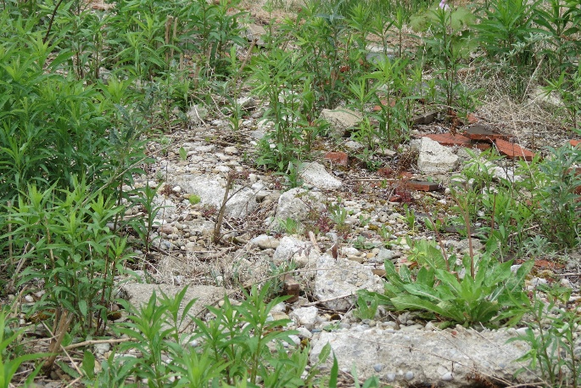
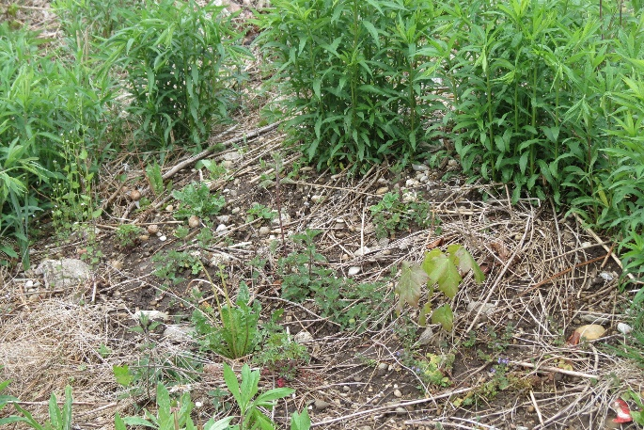
Untersuchung von Ruderalflächen:
„Blumen“
Gräser
Jungwuchs von Gehölzen
Moose
unbesiedelte Fläche

Slide 102
Untersuchung von Ruderalflächen:
ggf. Formbestimmung, so weit möglich
Häufigkeit der selben Art (auch ohne Benennung)
Verteilung (Sonne, Schatten …)

Slide 103
8. Klasse: Ökosysteme
Veränderung in der Zusammensetzung von Ökosystemen
Eingriffe des Menschen (ortsnah)
nachhaltige Entwicklung
Sukzession:
Es gibt kein Klimaxstadium!

Slide 104
8. Klasse: Ökosysteme
Veränderung in der Zusammensetzung von Ökosystemen
Eingriffe des Menschen (ortsnah)
nachhaltige Entwicklung
„Artenkenntnis“ erweitern:
nicht unbedingt echte Arten, besser „Formenkenntnis“

Slide 105
8. Klasse: Ökosysteme
Veränderung in der Zusammensetzung von Ökosystemen
Eingriffe des Menschen (ortsnah)
nachhaltige Entwicklung
„Artenkenntnis“ erweitern:
nicht unbedingt echte Arten, besser „Formenkenntnis“
ggf. Freilandarbeit an Gehölzen

Slide 106
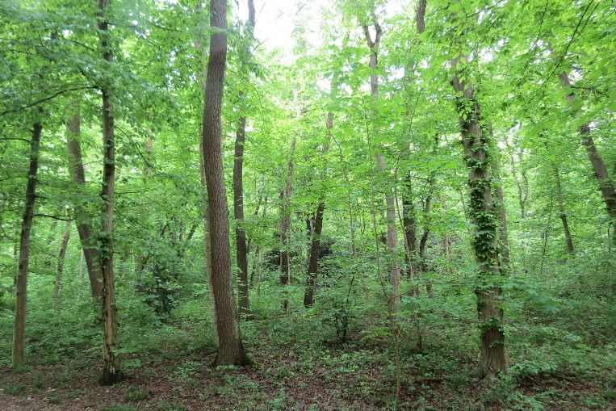
Städtischer Park:
Am Jungwuchs sind die Blätter leicht erreichbar.

Slide 107
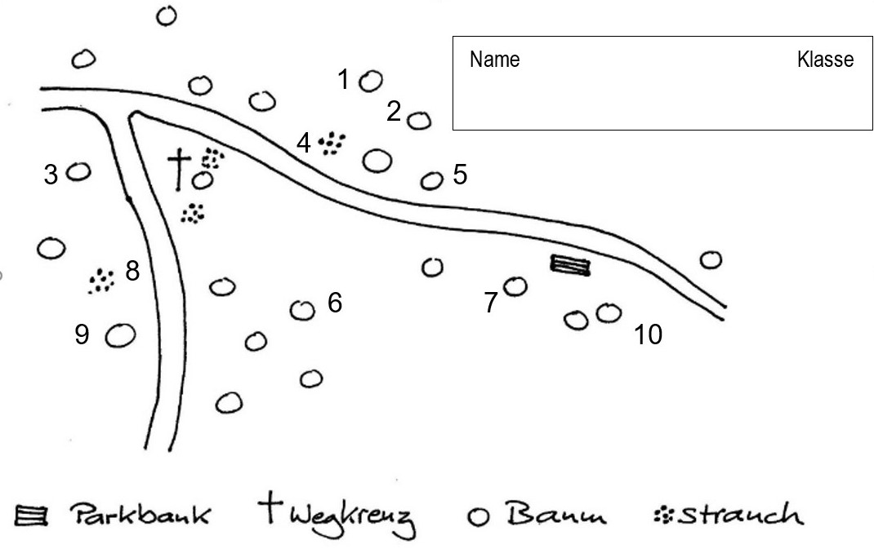
Aufgaben:
Anhand der Planskizze Gehölzindividuen aufsuchen und bestimmen.

Slide 108
Aufgaben:
Anhand der Planskizze Gehölzindividuen aufsuchen und bestimmen.
In der Planskizze alle Gehölzindividuen der selben Art markieren.

Slide 109
Methodik:
Einsatz von Mobilgeräten
zum Aufsuchen bestimmter Gehölz-individuen (Geocaching)

Slide 110
Methodik:
Einsatz von Mobilgeräten
zum Aufsuchen bestimmter Gehölz-individuen (Geocaching)
zur Unterstützung der Bestimmung

Slide 111
Anregungen, Hinweise zur Durchführung, Beispiele für Aufgabenstellungen, Vorlagen für Arbeitsblätter:
„Anregungen und Hinweise zur Freilandarbeit“

Slide 112
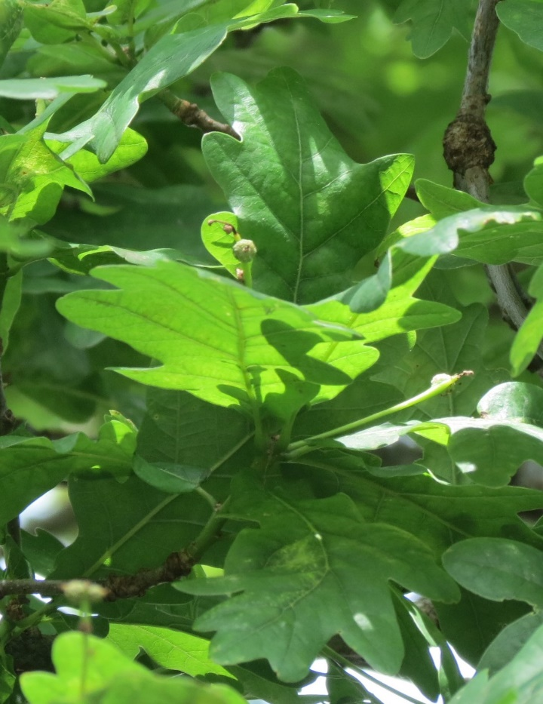
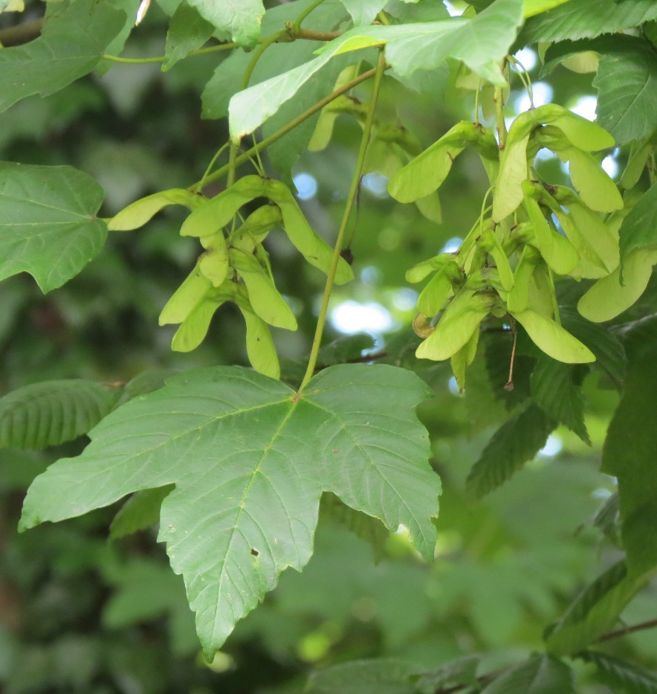
Fotos im Juni-Zustand mit Hinweisen zur Bestimmung:
Photos > Photos Botanik
> Photos Gehölze im Juni

Slide 113

Die Stiel-Eiche (Quercus robur):

Slide 114
Die Stiel-Eiche (Quercus robur):
Gattung Eiche genügt vollauf!

Slide 115
Die Stiel-Eiche (Quercus robur):
Gattung Eiche genügt vollauf!
Kennzeichen:
gelappte Blätter

Slide 116
Die Stiel-Eiche (Quercus robur):
Gattung Eiche genügt vollauf!
Kennzeichen:
gelappte Blätter
Im Juni winzige Früchte

Slide 117
Ein Teil der Klasse lernt vor der Freiland-Arbeit anhand von Fotos und Beschreibungen, woran die Eiche erkannt wird.

Slide 118
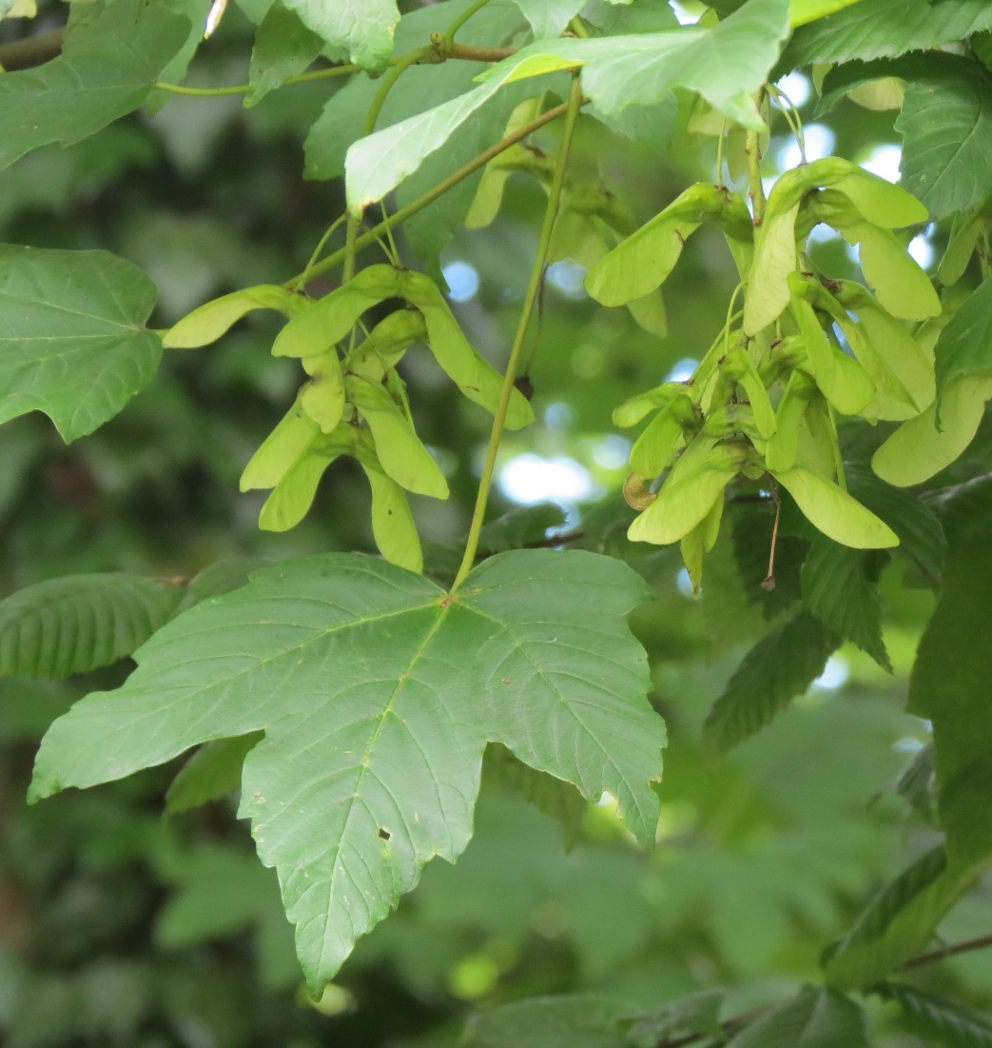
Der Bergahorn (Acer pseudoplatanus):

Slide 119
Der Bergahorn (Acer pseudoplatanus):
Die Gattung Ahorn genügt vollauf!

Slide 120
Der Bergahorn (Acer pseudoplatanus):
Die Gattung Ahorn genügt vollauf!
Kennzeichen: Blätter mit 5 Lappen; „Nasenzwicker“-Früchte

Slide 121
Der Bergahorn (Acer pseudoplatanus):
Bei interessierten Klassen Unterschei-dung der drei häufigen Ahornarten problemlos möglich.

Slide 122
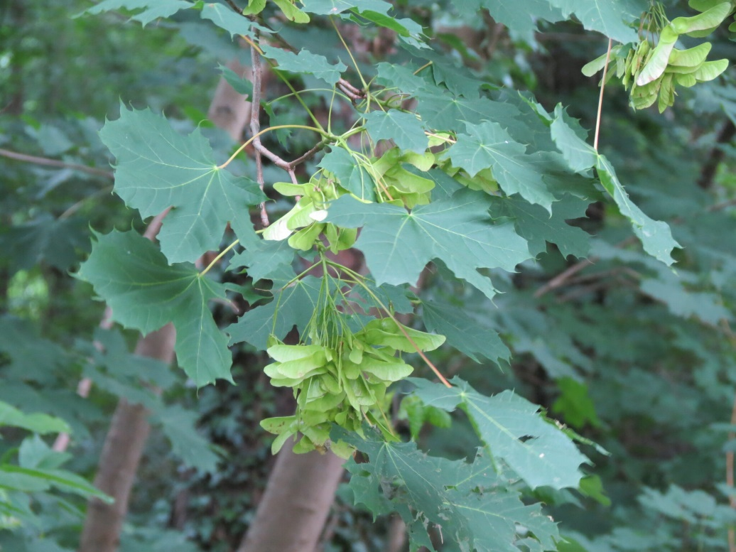

Der Spitzahorn (Acer platanoides)
Der Bergahorn (Acer pseudoplatanus

Slide 123
Der Spitzahorn (Acer platanoides)
Der Bergahorn (Acer pseudoplatanus
Spitzen der Lappen:
lang ausgezogen
stumpf

Slide 124
Der Spitzahorn (Acer platanoides)
Der Bergahorn (Acer pseudoplatanus
Winkel der Früchte:
150-180° 90°

Slide 125
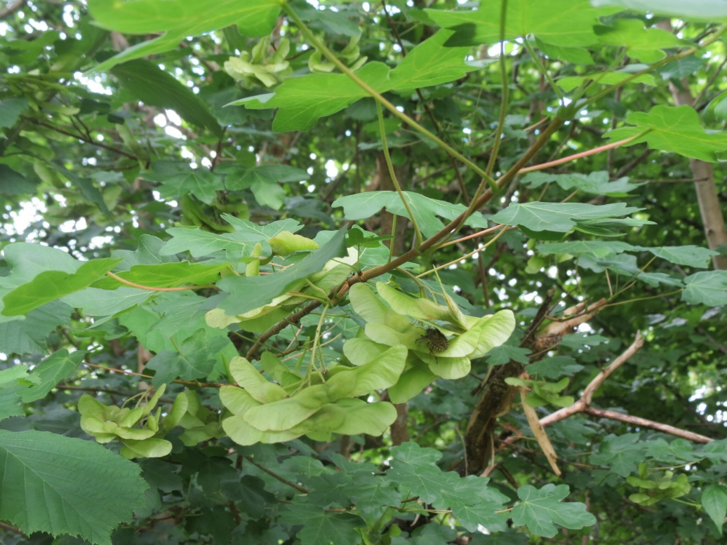
Der Feldahorn (Acer campestre)
Der Bergahorn (Acer pseudoplatanus
Größe der Blätter / Lappenspitze:
klein / sehr stumpf groß / stumpf

Slide 126
Der Feldahorn (Acer campestre)
Der Bergahorn (Acer pseudoplatanus
Winkel der Früchte:
180° 90°

Slide 127
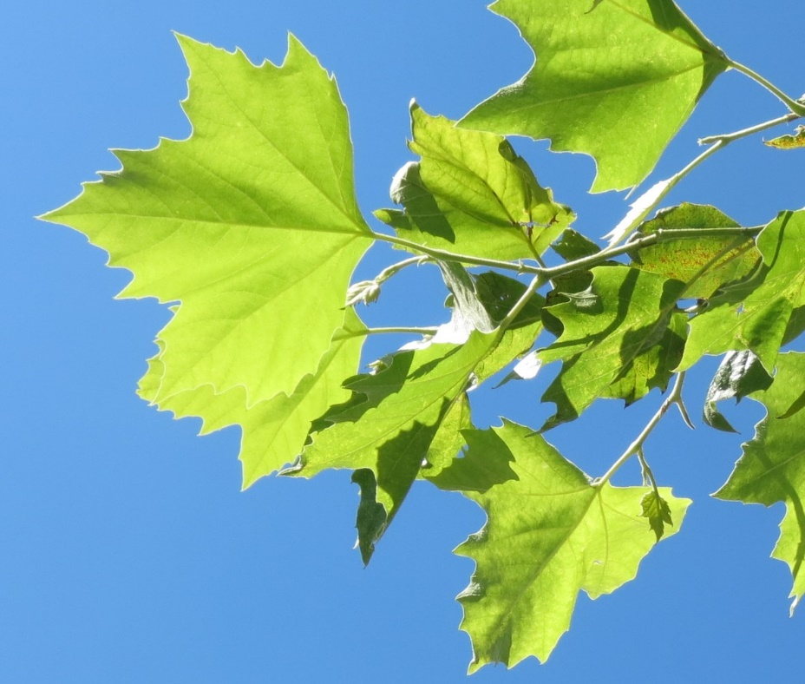
Verwechselform: die Platane (Platanus x acerifolia)
Der Bergahorn (Acer pseudoplatanus
Keine „Nasenzwicker“,
grobflächig abgesplitterte Rinde

Slide 128
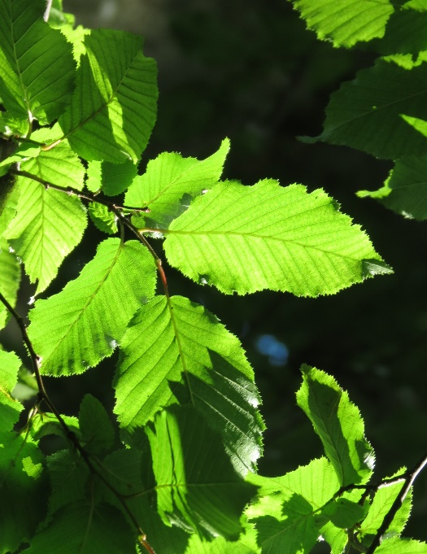
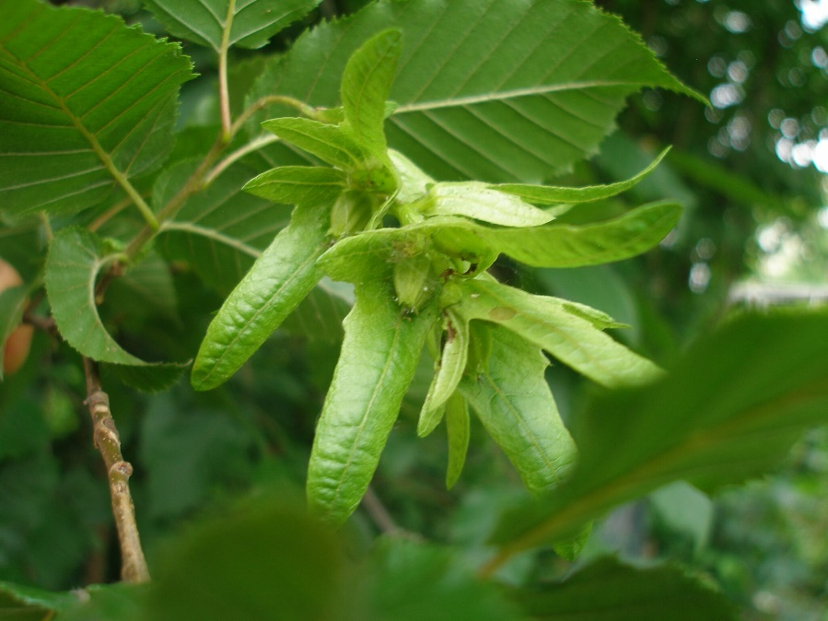
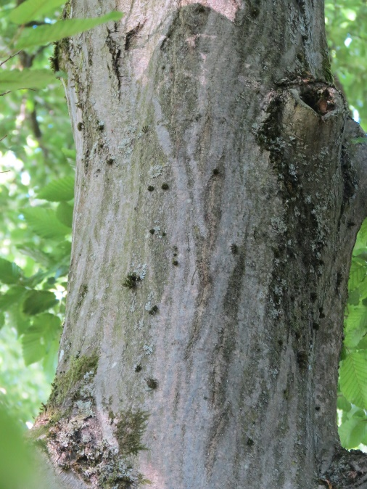
11 häufige Laubbäume
7 häufige Sträucher und Kletterpflanzen
4 häufige Nadelbäume
jeweils mit Laub, Blüten bzw. Früchten und Stamm: „Photos Gehölze im Juni“

Slide 129
8. Klasse Gymnasium: Ökosysteme
Veränderung in der Zusammensetzung von Ökosystemen
Eingriffe des Menschen (ortsnah)
nachhaltige Entwicklung

Slide 130
8. Klasse Gymnasium: Ökosysteme
Veränderung in der Zusammensetzung von Ökosystemen
Eingriffe des Menschen (ortsnah)
nachhaltige Entwicklung
Ggf. mit Freiland-Arbeit im Um-kreis der Schule.

Slide 131
8. Klasse Gymnasium: Ökosysteme
Veränderung in der Zusammensetzung von Ökosystemen
Eingriffe des Menschen (ortsnah)
nachhaltige Entwicklung
Interessens-Konflikte zwischen Ökonomie, Ökologie, Sozialem:
schülerzentriertes Auswerten von Quellen

Slide 132
8. Klasse Gymnasium: Ökosysteme
Veränderung in der Zusammensetzung von Ökosystemen
Eingriffe des Menschen (ortsnah)
nachhaltige Entwicklung

Slide 133
8. Klasse Gymnasium: Ökosysteme
Veränderung in der Zusammensetzung von Ökosystemen
Eingriffe des Menschen (ortsnah)
nachhaltige Entwicklung
z. B. CO₂-Problematik
Eintrag von Schadstoffen
Flächenverbrauch
Neobiota
Recycling

Slide 134
Sehr gute Materialien wie eine Grafik zu weggeworfenen Lebensmitteln oder zum Aufwand an Wasser sowie Freisetzung von Kohlenstoffdioxid-Äquivalenten pro kg Lebensmittel finden Sie bei:
Bundesministerium
für Ernährung und Landwirtschaft
www.bmel.de

Slide 135
8. Klasse Gymnasium: Ökosysteme
Veränderung in der Zusammensetzung von Ökosystemen
Eingriffe des Menschen (ortsnah)
nachhaltige Entwicklung
Ökologischer Fußabdruck:
Internetseite

Slide 136
8. Klasse Gymnasium: Ökosysteme
Veränderung in der Zusammensetzung von Ökosystemen
Eingriffe des Menschen (ortsnah)
nachhaltige Entwicklung
Ökologischer Fußabdruck:
Internetseite
mehrere Durchläufe und anschließende Diskussion

Slide 137
8. Klasse Gymnasium: Ökosysteme
Orientieren Sie sich bei der Unterrichtsplanung in Ökologie NICHT an den Lehrbüchern!

Slide 138
Informationsaufnahme, -verarbeitung und Reaktion beim Menschen (20 h)
Nickl, 22.7.2021

Slide 139
Im G8 in der 9. Klasse:
sehr allgemein formuliert
Im LehrplanPLUS:
sehr detailliert formuliert

Slide 140
Im G8 in der 9. Klasse:
sehr allgemein formuliert
Im LehrplanPLUS:
sehr detailliert formuliert
ohne neuronale Zentralisierung
nur wenige Aspekte der Funktion eines Neurons
ohne Hormone bei Pflanzen

Slide 141
Information

Slide 142
Information
Der Begriff Information ist den Schülern nicht unbedingt klar!
An Beispielen im Vergleich klären:
Informations-Träger
Informations-Weiterleitung
Informations-Verarbeitung

Slide 143
Information
Der Begriff Information ist den Schülern nicht unbedingt klar!
An Beispielen im Vergleich klären:
Buchstaben-Text auf Papier
binärer Code beim Computer
binärer Code bei Nervenzellen

Slide 144
Information
Der Begriff Information ist den Schülern nicht unbedingt klar!
An Beispielen im Vergleich klären:
Buchstaben-Text auf Papier
binärer Code beim Computer
binärer Code bei Nervenzellen
Bau von DNA oder Proteinen noch unbekannt!

Slide 145
Nervensystem

Slide 146
Nervensystem
Der Begriff Reflex ist ersetzt durch Reiz-Reaktions-Kette.

Slide 147
Nervensystem
Der Begriff Reflex ist ersetzt durch Reiz-Reaktions-Kette.
Diese wurde in der 5. Klasse nicht von allen Schülern verstanden. => Nicht voraussetzen, sondern nochmal neu entwickeln.

Slide 148
Nervensystem
Der Begriff Reflex ist ersetzt durch Reiz-Reaktions-Kette.
afferenter Nerv, z. B. Sehnerv
efferenter Nerv
Sinnes­organ, z. B. Auge
Gehirn
Erfolgsorgan, z. B. Muskel
Reiz-Aufnahme und Informations-Umwandlung in der Sinneszelle
Weiterleitung von elektrischen Signalen
Verarbeitung der Information
Weiterleitung von elektrischen Signalen
Reaktion: Die Muskelzellen ziehen sich zusammen.
Nerven und Gehirn werden von Nervenzellen gebildet.

Slide 149
Nervensystem
Der Begriff Reflex ist ersetzt durch Reiz-Reaktions-Kette.
afferenter Nerv, z. B. Sehnerv
efferenter Nerv
Sinnes­organ, z. B. Auge
Gehirn
Erfolgsorgan, z. B. Muskel
Reiz-Aufnahme und Informations-Umwandlung in der Sinneszelle
Weiterleitung von elektrischen Signalen
Verarbeitung der Information
Weiterleitung von elektrischen Signalen
Reaktion: Die Muskelzellen ziehen sich zusammen.
Nerven und Gehirn werden von Nervenzellen gebildet.
Allgemeine Begriffe explizit einführen (auch etymologisch), auf zu spezielle Begriffe verzichten.

Slide 150
Nervensystem
Der Begriff Reflex ist ersetzt durch Reiz-Reaktions-Kette.
Achtung: In der Sinneszelle wird der Reiz nicht in elektrische Signale umgewandelt!

Slide 151
Nervensystem
Der Begriff Reflex ist ersetzt durch Reiz-Reaktions-Kette.
Achtung: In der Sinneszelle wird der Reiz nicht in elektrische Signale umgewandelt!
Die Information des Reizes wird in die Infor-mations-Form der elektrischen Signale umge-wandelt.

Slide 152
Nervensystem
Das Neuron:
der Dendrit, -en: Input
das Soma, -ta: Info-Sammler, -Verarbeiter
der/das Axon, -e: Informations-Leitung
die Axon-Verzweigung*: Info-Verteilung
die Synapse, -n: Output

Slide 153
Nervensystem
Das Neuron:
der Dendrit, -en: Input
das Soma, -ta: Info-Sammler, -Verarbeiter
der/das Axon, -e: Informations-Leitung
die Axon-Verzweigung*: Info-Verteilung
die Synapse, -n: Output
Verzicht auf Schwannsche Hüllzellen, Verteilung der Mitochondrien usw.

Slide 154
Nervensystem
Das Neuron:
der Dendrit
das Soma
der/das Axon
die Axon-Verzweigung*: Info-Verteilung
die Synapse
funktioniert nicht wie ein elektrisches Kabel!

Slide 155
Nervensystem
Das Neuron:
der Dendrit
das Soma
der/das Axon
die Axon-Verzweigung*: Info-Verteilung
die Synapse
funktioniert nicht wie ein elektrisches Kabel!
Klett, Prüfauflage, S. 9, Synapse: „Wie bei einem Stromkabel, endet hier der Stromfluss, falls das Kabel an einer Stelle unterbrochen wird.“

Slide 156
Nervensystem
Das Neuron:
der Dendrit
das Soma
der/das Axon
die Axon-Verzweigung*: Info-Verteilung
die Synapse
Keine Oberstufen-Details!
Weniger ist Mehr!

Slide 157
Sehsinn

Slide 158
Sehsinn
Vorwissen aus Physik, 7. Klasse:
Optische Phänomene (Licht, Sehvorgang)

Slide 159
Sehsinn
Vorwissen aus Physik, 7. Klasse:
Optische Phänomene (Licht, Sehvorgang)
Weiterverwendung in Physik, 8. Klasse:
Optik

Slide 160
Sehsinn
Biologie, 8. Klasse:
Erheblich höheres Anspruchsniveau als in der 5. Klasse (z. B. Strahlengang, Bau der Retina)
Bildet den Schwerpunkt dieses Kapitels, da
viel Vorwissen vorhanden
hohe Motivation
auch schwierige Aspekte nah am Alltag

Slide 161
Sehsinn
Untersuchungen:
Schweineaugen präparieren
Versuche zum Blinden Fleck HA
Pupillen-Reflex (Vertiefung zur Reiz-Reaktions-Kette; Adaptation) HA
Vergleich: Lochkamera / Linsenkamera / Auge HA
Erzeugung eines Bildes auf der Mattscheibe (Akkomodation; Fehlsichtigkeit)

Slide 162
Sehsinn
Wahrnehmung:
keine „objektive“ Messung, sondern massive Interpretation:
Ausblenden von Aspekten
Vergleich mit Vorwissen
Ergänzungen
Erstellung eines mentalen Bildes („sich ein Bild machen“)

Slide 163
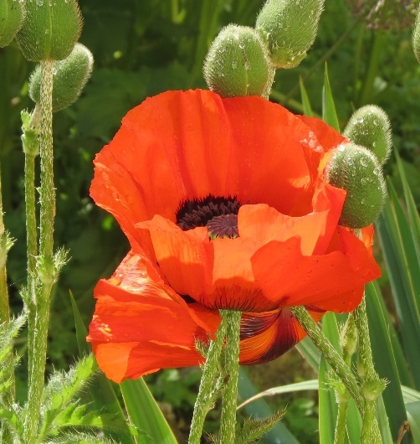
Sehsinn
Wahrnehmung:
Mensch:
innen samtig schwarz
außen intensiv rot

Slide 164
Sehsinn
Wahrnehmung:
Mensch:
innen samtig schwarz
außen intensiv rot
Biene:
innen intensiv UV
außen samtig schwarz

Slide 165
Sehsinn
Wahrnehmung:
Untersuchungen: optische Täuschungen

Slide 166
Sehsinn
Wahrnehmung:
Untersuchungen: optische Täuschungen
nicht als Unterhaltung!
möglichst mit Erklärung des Mechanismus und des biologischen Zwecks

Slide 167
Sehsinn
Simultan-Kontrast (Hering-Kontrast)

Slide 168
Sehsinn
Simultan-Kontrast (Hering-Kontrast)
Mechanismus: laterale (Nachbarschafts-)Hemmung
Zweck: Betonung von Konturen

Slide 169
Sehsinn
Kanizsa-Dreieck:

Slide 170
Sehsinn
Kanizsa-Dreieck:
Mechanismus: Ergänzung durch Vorwissen
Zweck: Wahrnehmung der Gesamtgestalt

Slide 171
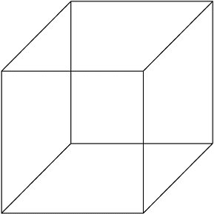
Sehsinn
Kippbilder: Necker-Würfel

Slide 172
Sehsinn
Kippbilder: Necker-Würfel
Mechanismus: Interpretation durch Vorwissen; beide Möglichkeiten abwechselnd
Zweck: Wahrnehmung der Gesamtgestalt in 3D

Slide 173
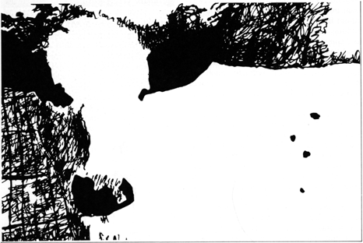
Sehsinn
Dallenbachsche Figur:
Interpretationen der Schüler erfragen.

Slide 174
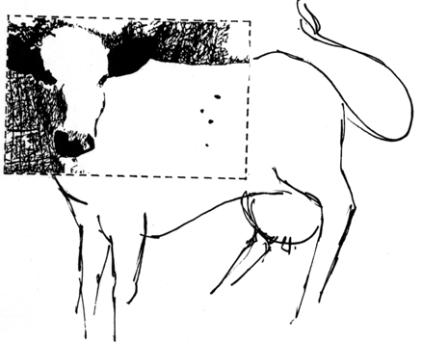
Sehsinn
Dallenbachsche Figur:
Dann Auflösung zeigen.

Slide 175
Sehsinn
Dallenbachsche Figur:
Dann wieder das erste Bild zeigen.
Erklärung: Abgleich mit Vorwissen führt zur Ergänzung

Slide 176
Sehsinn
ROT
orange
violett
GELB
BLAU
grün
Der Farbkreis aus den 3 Grundfarben und den 3 primären Mischfarben:
→ Kunst → Biologie (PS) → Chemie

Slide 177
Hörsinn

Slide 178
Hörsinn
Kein Vorwissen aus der Physik!
=> Zunächst den Begriff „Schall“ klären (Schwingungen der Luft, Schallwelle, Frequenz in Hertz; Schalldruck in dB)

Slide 179
Hörsinn
Untersuchungen zum Schall:
Flaschentonleiter
Dosentelefon
Schallübertragung in unterschiedlichen Medien
ggf. Lernzirkel Schall aus der Unterstufe
(Aber nicht zu viel Zeit verlieren!)

Slide 180
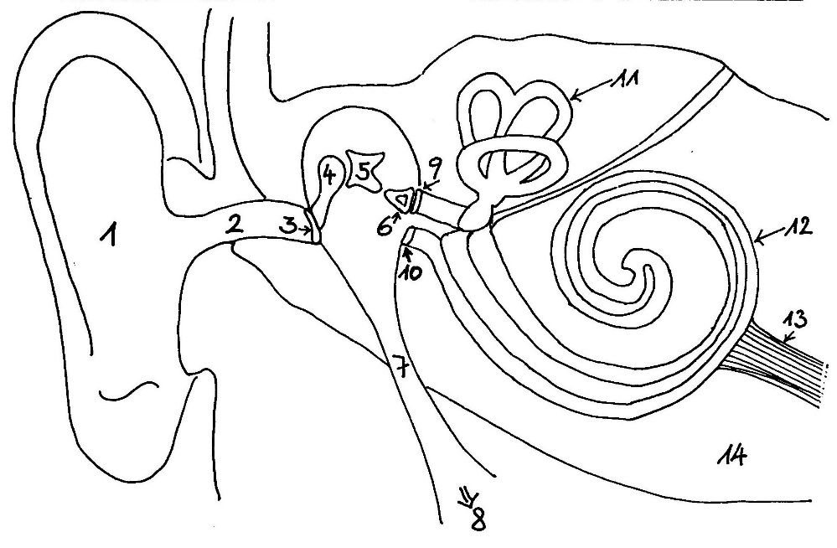
Hörsinn
Methodik:
Nicht von der Anatomie ausgehen, sondern problemorientiert arbeiten!

Slide 181
Hörsinn
Wie könnte Schall von Sinneszellen aufge-nommen werden?

Slide 182
Hörsinn
Wie könnte Schall von Sinneszellen aufge-nommen werden?
Sinneshärchen schwingen
Einrichtungen des Innenohrs

Slide 183
Hörsinn
Schneckengang
Hörsinneszellen
Ovales Fenster
Rundes Fenster
Möglichst einfache, funktionale Darstellun-gen!
Die Anatomie ist höllisch komplex!

Slide 184
Hörsinn
Übertragung des Schalls von Luft auf Wasser:
Wasser soll durch Luft in Schwingungen versetzt werden!

Slide 185
Hörsinn
Übertragung des Schalls von Luft auf Wasser:
Wasser soll durch Luft in Schwingungen versetzt werden!
Aber Wasser ist träge! Wie wird der Schall-druck groß genug?

Slide 186
Hörsinn
Übertragung des Schalls von Luft auf Wasser:
Wasser soll durch Luft in Schwingungen versetzt werden!
Aber Wasser ist träge! Wie wird der Schall-druck groß genug?
Physik 8. Klasse: Begriff „Kraft“ im Lehrplan (nicht „Druck“)

Slide 187
Hörsinn
Übertragung des Schalls von Luft auf Wasser:
Wasser soll durch Luft in Schwingungen versetzt werden!
Aber Wasser ist träge! Wie wird der Schall-druck groß genug?
Große Fläche der Ohrmuscheln
Trichterwirkung bis zum Trommelfell
Hebelwirkung der Gehörknöchelchen

Slide 188
Hörsinn
Unterscheidung der Tonhöhen (Frequenzen) im Innenohr

Slide 189
Hörsinn
Unterscheidung der Tonhöhen (Frequenzen) im Innenohr
Unterschiedliche Dicke des Schnecken-gangs (u. a.) bewirkt unterschiedliche Verstärkung bzw. Abschwächung der Schallwellen je nach Frequenz.

Slide 190
Hormone

Slide 191
Hormone
Nur kurze Einführung:
Rezeptorbindung nach dem Schlüssel-Schloss-Prinzip (NEU!)
spezifische Reaktion der Zielzelle (aber hier keine Details!)
Veranschaulichung an 1 Beispiel, etwa Adrenalin (kommt wieder bei Stress)

Slide 192
Regulierung Blutzucker

Slide 193
Regulierung Blutzucker
Regelkreis explizit einführen,
ggf. am Beispiel Heizung
(ohne übergeordnete Fachbegriffe wie Regelgröße, Störgröße usw.)

Slide 194
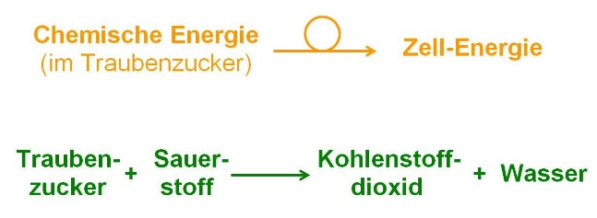
Regulierung Blutzucker
Zunächst nur einen der Regelkreise (z. B. von Insulin), erst später den zweiten.
Hierzu Wiederholung der Zellatmung mit Stoff- und Energie-Umwandlung.

Slide 195
Stress-Reaktion

Slide 196
Stress-Reaktion
Vorgetäuschte Stegreifaufgabe

Slide 197
Stress-Reaktion
Vorgetäuschte Stegreifaufgabe
Vegetatives Nervensystem mit Sympathicus und Parasympathicus

Slide 198
Verhalten −
genetisch bedingt und erlernt (10 h)
Nickl, 22.7.2021

Slide 199
Problematik für die Lehrkraft
Die Ethologie war zuvor Thema in Q12.
=> Unterrichtskonzepte aus der fortgeschrit-tenen Oberstufe funktionieren nicht ohne weiteres in der beginnenden Mittelstufe.

Slide 200
Problematik für die Lehrkraft
Die Ethologie war zuvor Thema in Q12.
=> Unterrichtskonzepte aus der fortgeschrit-tenen Oberstufe funktionieren nicht ohne weiteres in der beginnenden Mittelstufe.
=> Neues Konzept mit deutlich weniger Details und ggf. anderer Methodik.

Slide 201
Problematik für die Lehrkraft
Die Ethologie war zuvor Thema in Q12.
=> Unterrichtskonzepte aus der fortgeschrit-tenen Oberstufe funktionieren nicht ohne weiteres in der beginnenden Mittelstufe.
=> Neues Konzept mit deutlich weniger Details und ggf. anderer Methodik.
Misstrauen Sie den Darstellungen
in den Lehrbüchern!

Slide 202
Problematik für die Lehrkraft
Im LehrplanPLUS taucht die Ethologie NUR in der 8. Klasse auf.

Slide 203
Problematik für die Lehrkraft
Der Abschied von liebgewordenen Lerninhal-ten fällt schwer, aber …

Slide 204
Problematik für die Lehrkraft
Der Abschied von liebgewordenen Lerninhal-ten fällt schwer, aber …
… es ist nicht so wichtig, dass die Schüler die (für uns Lehrkräfte) gängigen Konzepte der Ethologie beherrschen, sondern …

Slide 205
Problematik für die Lehrkraft
Der Abschied von liebgewordenen Lerninhal-ten fällt schwer, aber …
… es ist nicht so wichtig, dass die Schüler die (für uns Lehrkräfte) gängigen Konzepte der Ethologie beherrschen, sondern …
… dass sie bei diesem motivierenden Kapitel die prozessbezogenen Kompetenzen Erkennt-nisgewinnung und Kommunikation üben.

Slide 206
Reize und innere Faktoren

Slide 207
Reize und innere Faktoren
Rückgriff auf die Reiz-Reaktions-Kette
(Kapitel: Information)

Slide 208
Reize und innere Faktoren
Kompetenzorientierter
Aufbau des Unterrichts
Inhaltliche Beschränkung auf die
Formulierungen im LehrplanPLUS
(sonst wird es zu viel)

Slide 209
Reize und innere Faktoren
einfache Verhaltensweisen beobachten (Film), beschreiben, vergleichen

Slide 210
Reize und innere Faktoren
einfache Verhaltensweisen beobachten (Film), beschreiben, vergleichen
Hypothesen zu inneren Faktoren aufstellen

Slide 211
Reize und innere Faktoren
einfache Verhaltensweisen beobachten (Film), beschreiben, vergleichen
Hypothesen zu inneren Faktoren aufstellen
Hypothesen zu reaktionsauslösenden Reizen aufstellen

Slide 212
Reize und innere Faktoren
einfache Verhaltensweisen beobachten (Film), beschreiben, vergleichen
Hypothesen zu inneren Faktoren aufstellen
Hypothesen zu reaktionsauslösenden Reizen aufstellen
Attrappen-Versuche zu reaktionsauslösenden Reizen entwerfen bzw. beurteilen

Slide 213
Reize und innere Faktoren
einfache Verhaltensweisen beobachten (Film), beschreiben, vergleichen
Hypothesen zu inneren Faktoren aufstellen
Hypothesen zu reaktionsauslösenden Reizen aufstellen
Attrappen-Versuche zu reaktionsauslösenden Reizen entwerfen bzw. beurteilen
das Zusammenwirken von inneren Faktoren und reaktionsauslösenden Reizen beschreiben

Slide 214
Reize und innere Faktoren
Filme:
bei TIB AV-Portal (Technische Informations-Bibliothek Hannover)
Links dazu direkt in meinem Skript.

Slide 215
Reize und innere Faktoren
Tuschezeichnungen:
in Eibl-Eibesfeldt: Grundriss der Vergleichenden Verhaltensforschung
Hinweise dazu direkt in meinem Skript.

Slide 216
Reize und innere Faktoren
Beschränkung auf innere Faktoren und reaktionsauslösende Reize!

Slide 217
Reize und innere Faktoren
Beschränkung auf innere Faktoren und reaktionsauslösende Reize!
Verzicht auf …
den Begriff „Instinktverhalten“
motivierende Reize,
Taxis, orientierende Reize
den Begriff „Endhandlung“
doppelte Quantifizierung
übernormale Reize
AAM (der ist ohnehin schon lange tot)

Slide 218
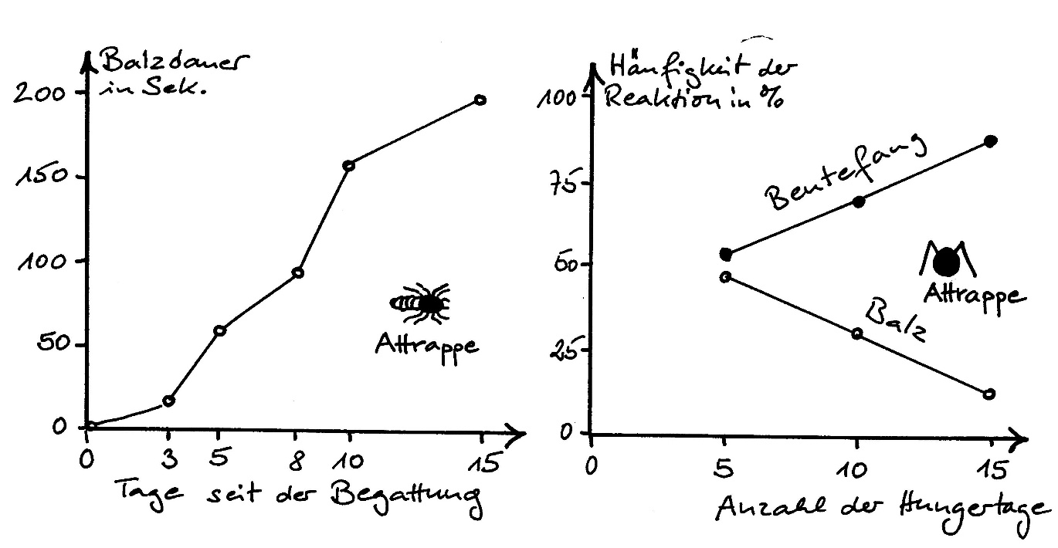
Reize und innere Faktoren
Balzverhalten bei Springspinnen-Männchen
(aber ohne „Triebstau“)

Slide 219
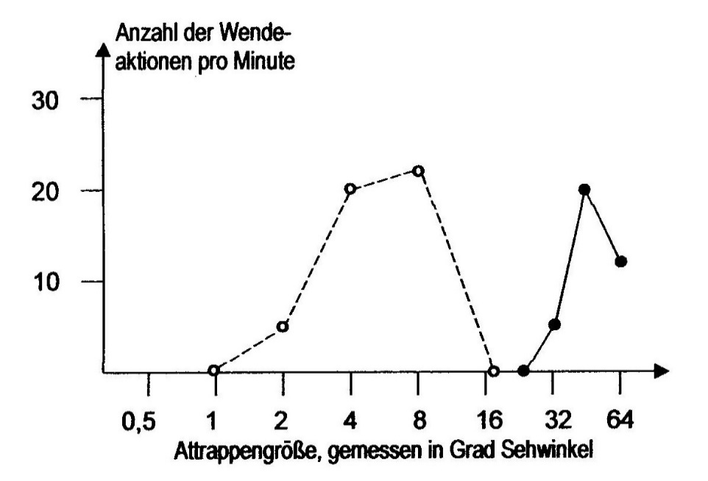
Reize und innere Faktoren
Beutefang-Verhalten bei Erdkröten

Slide 220
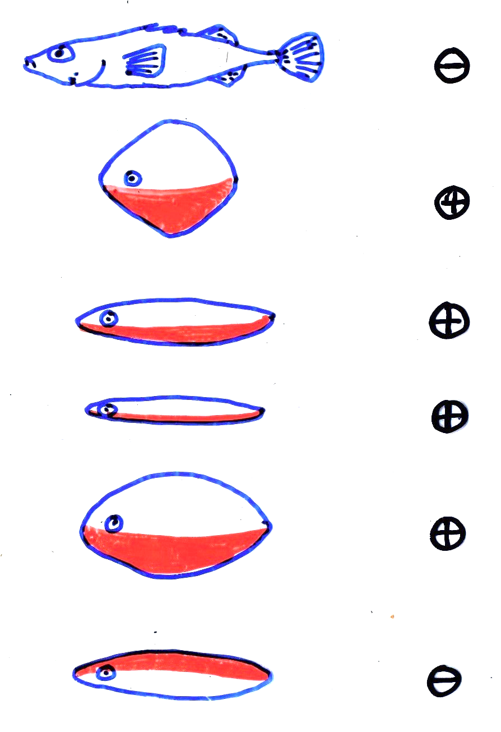
Reize und innere Faktoren
Aggressions-Verhalten bei Stichlings-Männchen während der Balzzeit

Slide 221
Genetisch bedingtes Verhalten

Slide 222
Genetisch bedingtes Verhalten
Nicht:
„angeborenes, ererbtes, vererbtes Verhalten“
(Formulierung konsequent verwenden, aber nicht diskutieren, weil die Schüler noch nichts von Genetik wissen.)

Slide 223
Genetisch bedingtes Verhalten
Fragestellung:
Ist eine einfache Verhaltensweise genetisch bedingt oder muss sie erst durch einen Lern-vorgang erworben werden?

Slide 224
Genetisch bedingtes Verhalten
Fragestellung:
Ist eine einfache Verhaltensweise genetisch bedingt oder muss sie erst durch einen Lern-vorgang erworben werden?
Die Schüler entwerfen eine Untersuchungs-Methode für ein konkretes Beispiel und beurteilen seine Aussagekraft.

Slide 225
Genetisch bedingtes Verhalten
Untersuchungs-Methode:
Aufzucht unter Erfahrungs-Entzug (Kaspar-Hauser-Versuche)
Mögliche Fehlerquellen (= versteckte Lern-möglichkeiten, Lernblockaden) sollen erkannt werden.

Slide 226
Genetisch bedingtes Verhalten
Untersuchungs-Methode:
Aufzucht unter Erfahrungs-Entzug (Kaspar-Hauser-Versuche)
Mögliche Fehlerquellen
Beispiele:
Beutefang-Verhalten bei Erdkröten
Gesang bei Singvögeln

Slide 227
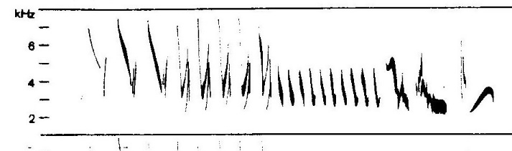
Genetisch bedingtes Verhalten
Sonagramm eines natür-lich aufgewachsenen Buchfinken-Männchens

Slide 228
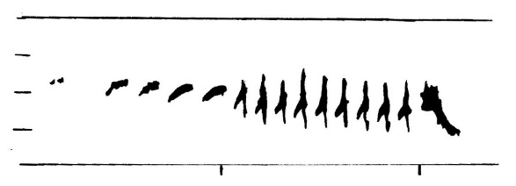
Genetisch bedingtes Verhalten
Sonagramm eines natür-lich aufgewachsenen Buchfinken-Männchens
Sonagramm eines iso-liert aufgewachsenen Buchfinken-Männchens

Slide 229
Genetisch bedingtes Verhalten
Sonagramm eines natür-lich aufgewachsenen Buchfinken-Männchens
Sonagramm eines iso-liert aufgewachsenen Buchfinken-Männchens
Ergebnis: Bestimmte Gesangs-Elemente sind genetisch bedingt, andere erworben.

Slide 230
Prägung

Slide 231
Prägung
Der LehrplanPLUS macht keine weiteren Angaben.

Slide 232
Prägung
Der LehrplanPLUS macht keine weiteren Angaben. Vorschlag:
Nachfolge-Prägung (mit den herrlichen histo-rischen Filmen)

Slide 233
Prägung
Der LehrplanPLUS macht keine weiteren Angaben. Vorschlag:
Nachfolge-Prägung (mit den herrlichen histo-rischen Filmen)
ggf. auch sexuelle Prägung

Slide 234
Prägung
Der LehrplanPLUS macht keine weiteren Angaben.
Nachfolge-Prägung (mit den herrlichen histo-rischen Filmen)
ggf. auch sexuelle Prägung
auf keinen Fall prägungsähnliche Vorgänge beim Menschen!

Slide 235
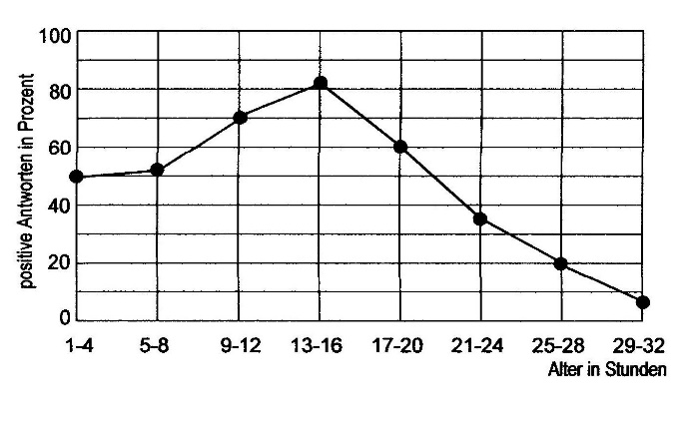
Prägung
Arbeit mit Diagrammen:

Slide 236
Prägung
Arbeit mit Filmen:
Ausgewählte Verlaufs-Beschreibung (mit Zeit-angaben) und Links zu den jeweiligen Filmen auf dem TIB AB-Portal in meinem Skript.

Slide 237
Konditionierung

Slide 238
Konditionierung
Entspricht praktisch ohne Abstriche dem entsprechenden Abschnitt aus der Q12 im G8.
Trotzdem nicht das Oberstufen-Konzept einfach übernehmen!
Die Schüler sind 4 Jahre jünger und in der Pubertät!

Slide 239
Konditionierung
Im Gegensatz zu den G8-Kursteilnehmern kennen die Achtklässler nicht alle Kompo-nenten des (vormals so genannten) Instinktverhaltens!

Slide 240
Konditionierung
Im Gegensatz zu den G8-Kursteilnehmern kennen die Achtklässler nicht alle Kompo-nenten des (vormals so genannten) Instinktverhaltens!
Die Zuordnung eines unbekannten Beispiels zu Klassischer bzw. Operanter Konditionie-rung fällt den 14-Jährigen noch schwerer als den 18-Jährigen!

Slide 241
Konditionierung
Möglichst einfach erklären, möglichst wenig Kriterien!

Slide 242
Konditionierung
Möglichst einfach erklären, möglichst wenig Kriterien!
Nur bei besonders interessierten Klassen ver-tiefen z. B. durch Hassenstein-Diagramme:
R_{U}
R_{U}
R_{N}
R_{B}
Vh
Vh
Vh

Slide 243
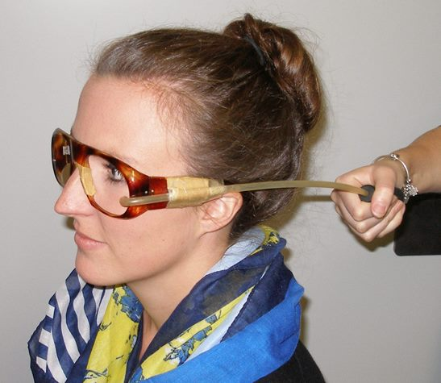
Konditionierung
Schüler-Experiment:
Lidschluss-Reflex klassisch konditioniert auf einen Ton.

Slide 244
Lernverhalten

Slide 245
Lernverhalten
Lernfähigkeit des Menschen:
Schüler-Experimente:
Wortlisten lernen
Labyrinthe blind lernen

Slide 246
Lernverhalten
Höhere Lernleistungen:
Lernen durch Nachahmung
Lernen durch Einsicht

Slide 247
Lernverhalten
Höhere Lernleistungen:
Lernen durch Nachahmung
Lernen durch Einsicht
An dieser Stelle nicht zu viel Zeit verlieren!

